Slide 1
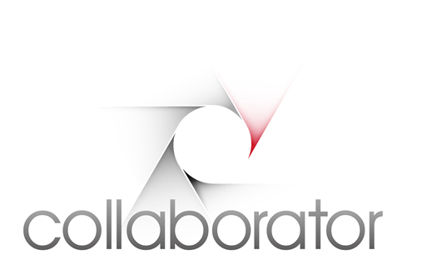
太陽能產業 – 碩禾(3691)
指導：林煜翔、Lucas Wang
組員：李泓慶、程涵毅
個股研究報告

Slide 2
報告大綱
結論
公司與產品簡介
營收分析
產品市場分析
財務報表預測
未來公司展望與股價評估

Slide 3
結論
預估碩禾2015年獲利與EPS將創新高，目標價620元，昨日收盤價為527元，預估獲利空間17.65%，給予買進評等
買進理由
正銀市佔率持續擴大，中國政策需求強勁
電廠帶來穩定的收入與更高的淨利率
隨著太陽能明年需求的增長，背銀與鋁漿明年也會有10-20%的出貨成長

Slide 4

公司與產品簡介

Slide 5
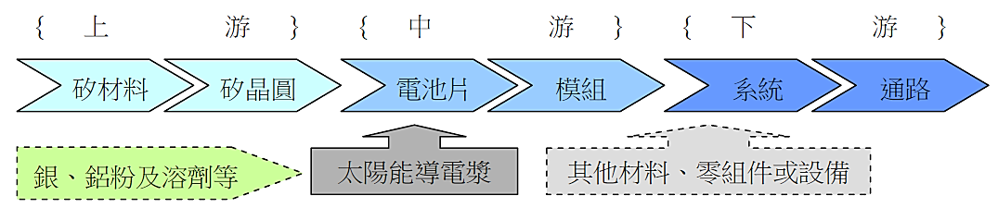
碩禾電子材料股份有限公司(3691 TT)
杏康科技創立(生產面膜)
台南學甲太陽能電廠完工
更名為碩禾
成為上櫃公司
2003
2006
2008
2009
2010
2011
2012
2013
國碩投入研發太陽能導電漿
登錄興櫃市場
設立蘇州與南科分公司
投資日本福島太陽能電場
主要業務：
製造太陽能電漿
研發太陽能電極材料
資料來源: 碩禾官網、碩禾102年報

Slide 6
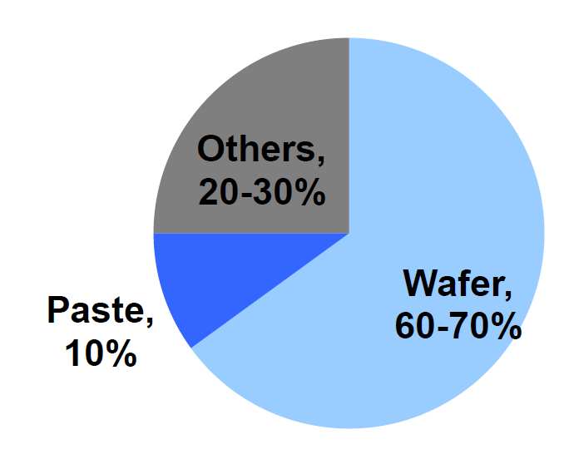
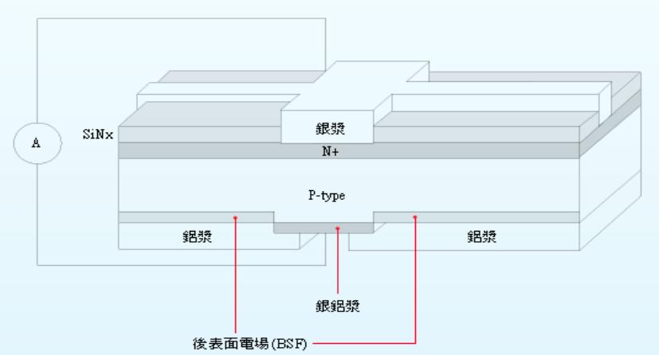
產品說明
目前公司主力產品：正銀漿、背銀漿(銀鋁漿)、鋁漿(背鋁)
2013年導電漿營收占97.03%
研發方向：現有產品細化與導電效率提升 N type銀漿、背面穿透式鋁漿 燃料電池之材料等
導電漿於矽晶太陽能電池中之應用
太陽能電池成本結構
正銀漿：
太陽能電池正面電極
背銀漿：
太陽能電池背面電極、模組串連之導線
鋁漿：
太陽能電池背面增加轉換效率之電場
資料來源: 碩禾102年報、玉山投顧

Slide 7
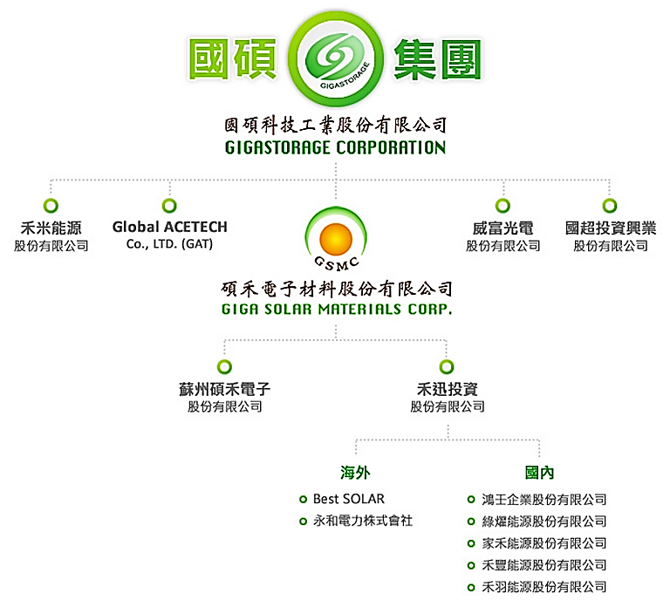
集團與重大投資
禾迅投資控股
投資太陽能電廠、模組或系統事業
在日本福島、日本千葉、帛琉等地建置電廠
蘇州碩禾
增加三大產品之產能
就近供給中國太陽能電池商
日本-永和電力株式會社
銀行聯貸35億日圓
與坪井工業合作，於福島建立電場
預計每年帶來淨利2.44億台幣
資料來源: 碩禾官網、玉山投顧、 Energy Trend

Slide 8

營收分析

Slide 9
營收成長
營收三年內翻五倍，成長速度極快
2015年2月因中國需求減緩、庫存出清的因素，導致訂單減少、營收下降
月營收趨勢圖
資料來源: TEJ、Energy Trend

Slide 10
營收結構
營收95%以上來自導電漿
正銀漿占營收比重據升，成為營收成長的主力
營收結構(百分比)
資料來源: KGI research、自製

Slide 11
產品市佔
鋁漿市場
儒興、碩禾稱霸，合計拿下超過90%的市場份額，其中碩禾約占30%
小型廠商不斷退出，因此大廠商議價能力提高，不會過度競爭
背銀市場
碩禾預估2015出貨量將與2014相近，約130噸
2014 | 台灣 | 大陸
鋁漿 | 8成 | 4成
背銀 | 7成 | 4成
正銀 | 4成 | 3成
正銀市場
碩禾預估2015出貨量將與2014相近，約130噸
資料來源: Energy Trend

Slide 12
公司近況
太陽能雙反案居下風
下游太陽能電池廠面對更強烈的成本壓力，有利於碩禾高性價比的產品推廣，挑戢杜邦的地位
正銀漿新配方
可避開杜邦在美國的專利
轉換效率跟原配方相當，且加量不加價
主打無鉛更具環保概念，長期趨勢看好
今年出貨可望占正銀漿1成的比重。

Slide 13

產品市場分析
全球成長率
中國需求/客戶
供需/報價
雙反
銀價
產品結構
競爭者

Slide 14
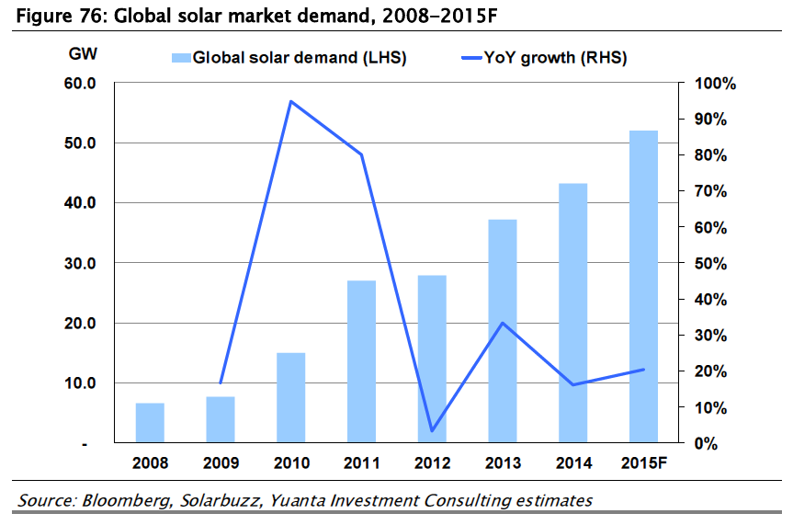
市場分析-全球太陽能需求成長率
全球穩定維持約20%年成長率

Slide 15
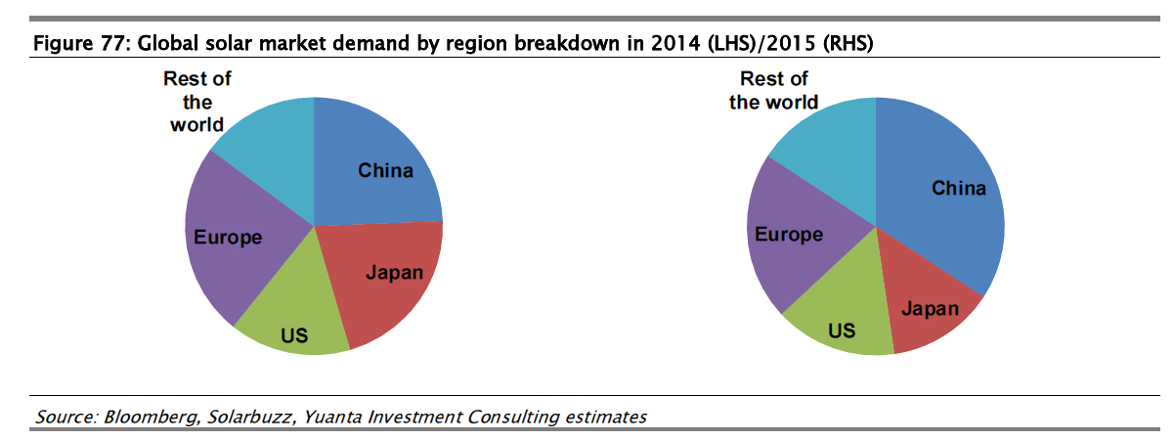
市場分析-中國
中國政府利用政策引導其太陽能2015年需求來到17.8GW,從2014年佔全球總需求的25%來到2015年的34%,年成長率達68%
碩禾中國外銷占營收比50%
25% →34%
資料來源:元大
Notes:
中國需求為什麼重要?因為碩禾營收有50%來自中國,如果中國內需增加,也能連動帶動碩禾的獲利

Slide 16
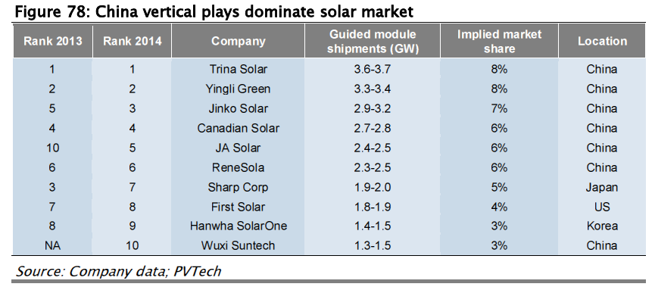
市場分析-客戶
現今世界太陽能廠商前6大都是中國，對於碩禾50%外銷中國的營收結構是有發展性的
資料來源:元大
Notes:
trina solar 天和光能
Yingly 英利
Jinko 晶科能源
Canadian 阿特斯太陽能
JA 晶澳
Renesola 昱辉

Slide 17
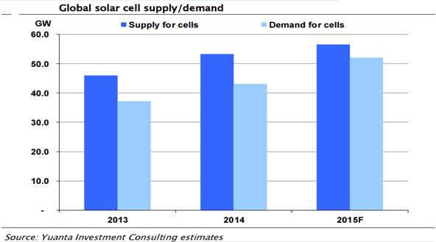
市場分析- 供需
受惠於中國需求政策的提升,2015年有機會減緩供過於求的這個現象

Slide 18
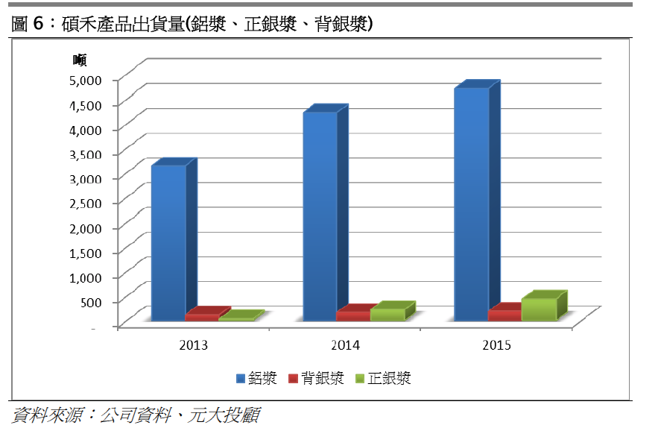
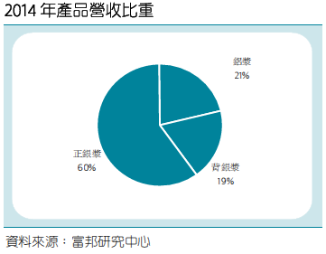
市場分析-產品結構
銀漿的單位重量的售價為鋁漿的30倍,且技術難度較高,為碩禾重點發展產品
Notes:
雖然鋁漿的出貨噸數明顯比銀漿多,但是從營收比重來看,銀漿的比例卻比旅將來的多,這是因為銀漿的單位重量的售價為鋁漿的30倍,且技術難度較高,為碩禾重點發展產品

Slide 19
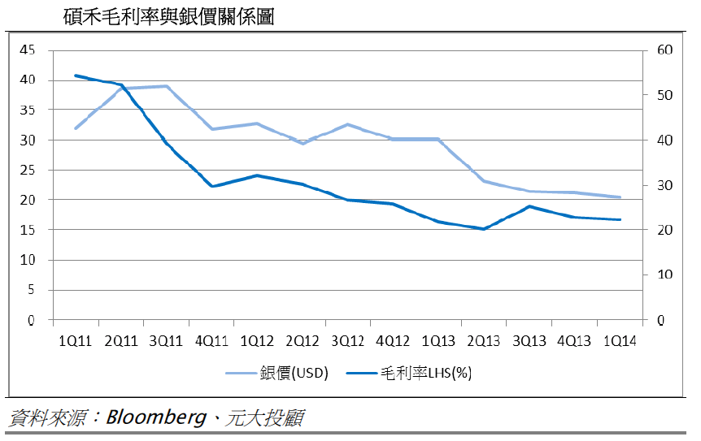
市場分析-銀價,毛利疊圖
銀漿的成本95%來自銀
Notes:
銀價會直接影響到銀漿的報價,一般認為銀價跟碩禾的毛利是正相關

Slide 20
市場分析-報價
太陽能電池報價已經低於台灣廠商平均製造成本,許多台廠商面臨嚴重的虧損
資料來源:元大

Slide 21
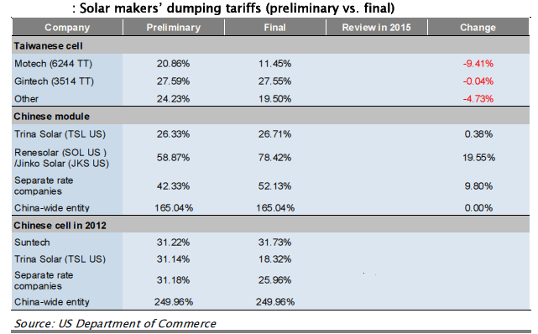
市場分析-雙反
負面-在太陽能電池毛利已經很低的情況下,美國調高關稅是對外銷美國的一個重創,會連帶影響上游碩禾鋁漿的出貨量
正面-廠商放棄低毛利的產品而轉向高階的銀漿市場,有利於碩禾銀漿出貨
台廠平均稅率19%
陸廠平均稅率31%
資料來源:元大

Slide 22
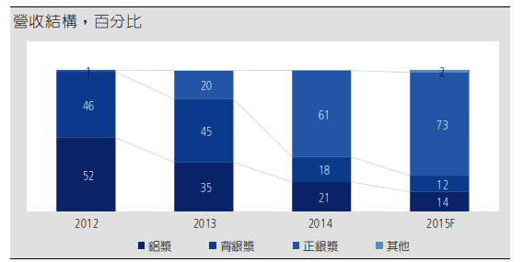
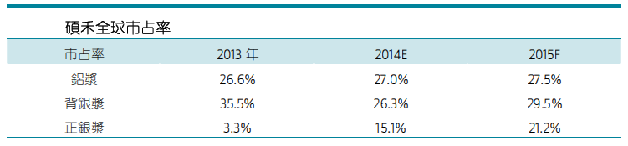
市場分析-營收比重及市佔率
鋁漿,背銀漿市佔持平,正銀漿市佔率大幅提升,預計2015年正銀漿全球市佔率達到21%,佔整體營收達73%
Notes:
可以看到碩禾的正銀漿市佔率急速攀森,總經理黃文瑞在新聞上給的預測目標是2015年達到全球3成的市佔率,但是通常這不太可信,所以我們把他打個七折,給他21%這個數字,再由這個數字反推營收比重,大概就是73%

Slide 23
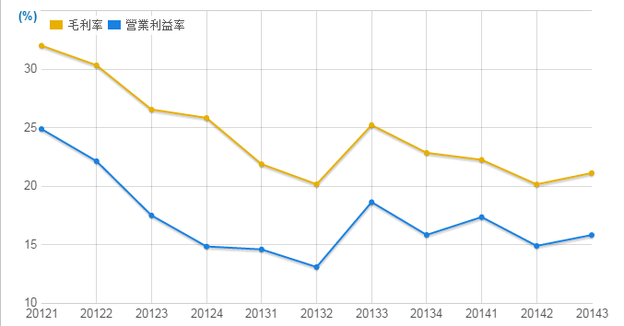
營收比重補充
產品結構的改變以及銀價的下跌是導致2013到2015毛利下降的主要原因, 正銀漿雖然單價高,但是毛利略低於鋁漿

Slide 24
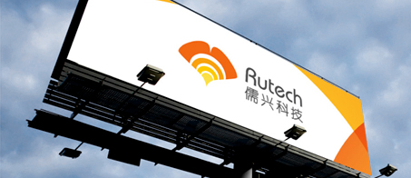
市場分析-競爭者
在鋁漿部份,中國最大廠商儒興擁有全世界最高的市佔率30~40%,而碩禾以20~30%位居第二
威脅--儒興未來將跨足銀漿生產,但因技術門檻高,認證期半年以上,儒興的銀漿轉換效率不足,歐美國家接受度不高,因此兩年內應還不構成威脅, 長時間仍要觀察
Notes:
認證期半年以上,轉換效率不足,歐美國家接受度不高,因此,兩年內如興應不容易打入銀漿主流市場

Slide 25
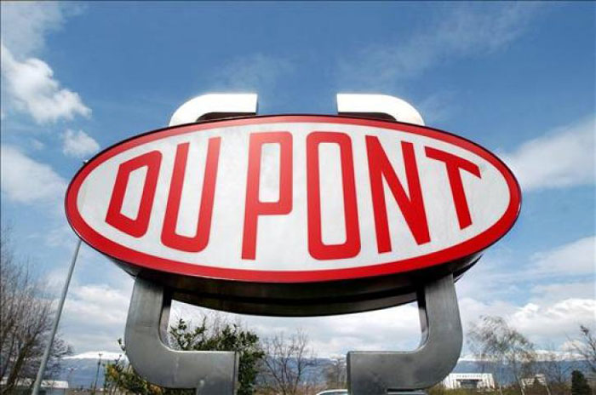

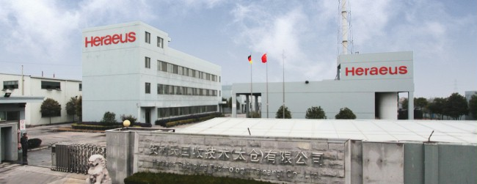
市場分析-競爭者
銀漿部分的競爭者則是跟Dupont,Ferro,Heraeus為少數寡佔,預估能有20%年長率
Notes:
銀漿,部分,的競爭對手則有杜邦,福祿,賀利是,這三家都是電子材料公司,太陽能導電漿不是他們唯一產品,加上又是寡占因此產能較為穩定,

Slide 26
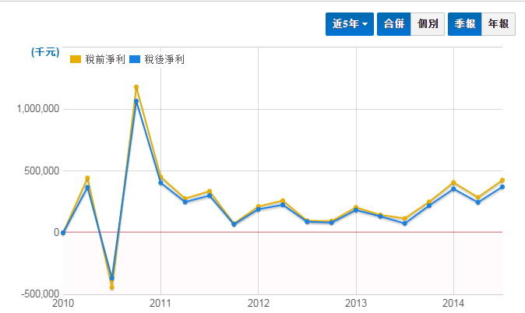
轉投資補充-禾迅
2013年8月底，公司透過其100%持有的子公司「禾迅投資」，轉投資「日本永和電力株式會社」2015年開始可挹注每年達8億日圓（約新台幣2.65億元）的電費收入。
可貢獻淨利2650千萬/年,至多貢獻EPS 0.04元
Notes:
我們有CALL公司,希望他給我們毛利,淨利,折舊的攤提的算法,但是都沒給出一個答案,因此以一般太陽能電廠毛利50%,稅後淨利10%去計算
至多貢獻EPS 0.04元,太少,因此可以忽略,從下圖也可以看到,業外收益影響EPS的程度是非常小的,因此可以忽略

Slide 27

財務預測

Slide 28
假設條件
正銀漿的全球市占率如預期來到21%,2015年出貨量能成長40%
全球太陽能年成長率20%
2015中國太陽能需求如預期達到17.8瓦,需求年成長率68%
銀價鋁價無太大波動
導電漿報價不變
資料來源: 元大投顧

Slide 29
EPS預測
以碩禾2014年全年EPS 24.54元。依照營收比重拆解成正銀漿貢獻14.72元,背銀漿貢獻4.66元,鋁漿貢獻5.13元, 2015年正銀漿出貨量能成長60%,貢獻23.55元,一共33.34
碩禾50%外銷中國,中國若能有68%成長率33.34*50%*168%+33.34*50%=28.05+16.67=44.72
資料來源: 元大投顧

Slide 30
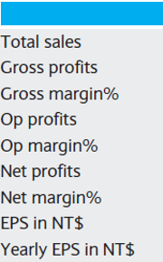
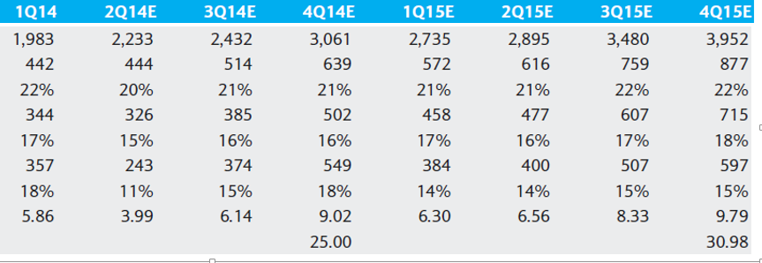
季財報預測
資料來源: Barclays research
Notes:
2013到2015毛利下降的原因主要來自產品結構的轉換, 正銀漿雖然單價高,但是毛利略低於鋁漿

Slide 31
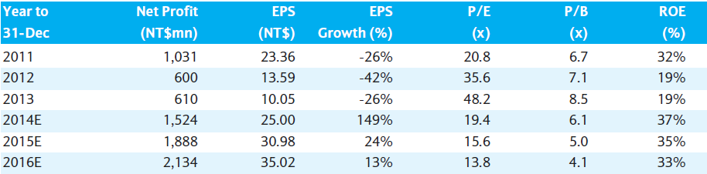
經營績效預測
資料來源: Barclays research
Notes:
2013到2015毛利下降的原因主要來自產品結構的轉換, 正銀漿雖然單價高,但是毛利略低於鋁漿

Slide 32

未來公司展望與股價評估

Slide 33
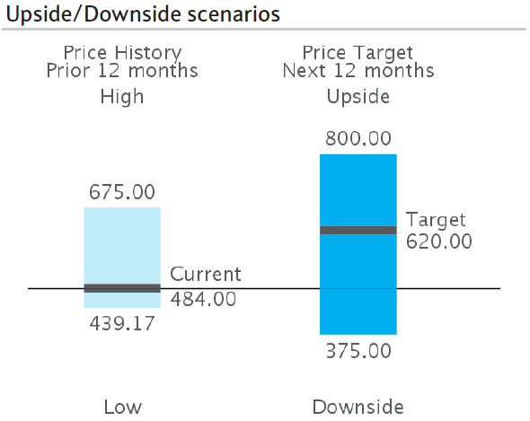
買進!目標價620
買進理由
正銀市佔率持續擴大
電廠帶來穩定的收入與更高的淨利率
隨著太陽能明年需求的增長，背銀與鋁漿明年也會有10-20%的出貨成長
最好的情境
正銀的市佔超過預估的40%
太陽能裝機量成長率超過預估的20%
藉由與正銀產品綁定，背銀和鋁漿市佔持續擴大
最差的情境
正銀市場開始殺價競爭
中國廠商侵蝕既有市佔率
太陽能裝機量成長率低於20%
資料來源: Barclays research
Notes:
2013到2015毛利下降的原因主要來自產品結構的轉換, 正銀漿雖然單價高,但是毛利略低於鋁漿

